Slide 1
Oracle Express

Slide 2
Content
用户管理
概述
安装
数据库的启动与关闭
用户管理
对象浏览器
SQL

Slide 3
概述
Oracle 数据库 10g 快捷版（Oracle 数据库 XE）是
一款基于 Oracle 数据库 10g 第 2 版代码库的小型入
门级数据库，特点是：免费进行开发、部署和分发；
下载速度快；并且管理简单。
致力于 PHP、Java、.NET、XML 和开放源代码应用程序的开发人员
需要免费的入门级数据库进行培训和部署的 DBA
需要入门级数据库进行免费分发的独立软件供应商 (ISV) 和硬件供应商
需要在课程中使用免费数据库的教育机构和学生

Slide 4
概述
Oracle Express的限制：
Oracle数据库XE对安装到主机的规模和CPU数量不作限制（每台计算机一个数据库）
XE将最多存储4GB的用户数据（提供压缩存储）
最多使用1GB内存
在主机上仅使用1个CPU

Slide 5
概述
除了WEB方式的各项功能外，还提供：
备份数据库
还原数据库
启动数据库
停止数据库
运行SQL命令行
各种联机文档

Slide 6
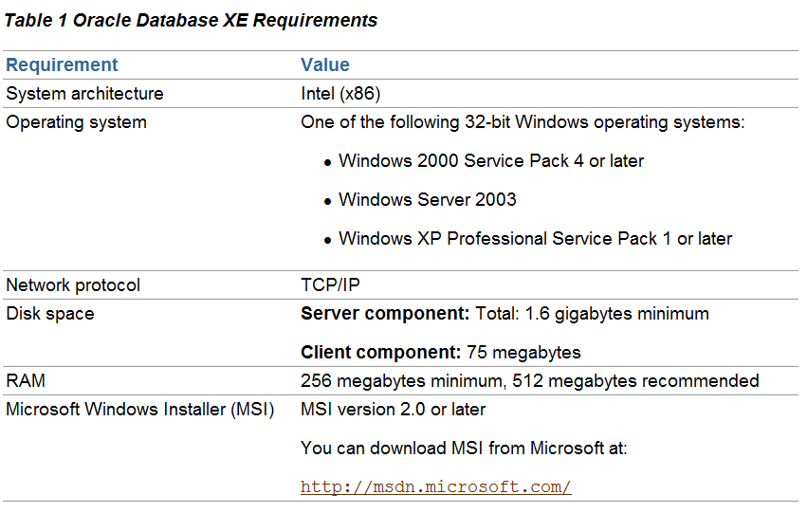
安装
安装需求：

Slide 7
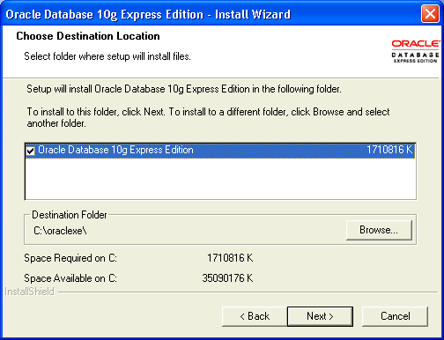
安装
安装界面：（Windows标准界面）

Slide 8
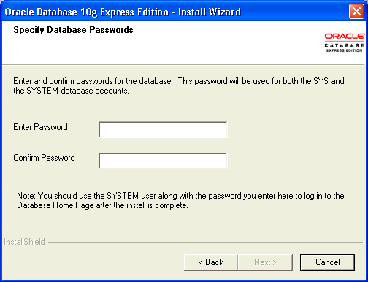
安装
安装界面：
默认Oracle

Slide 9
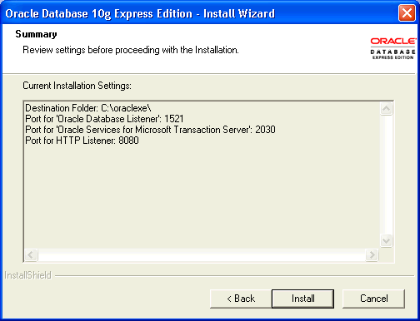
安装
安装界面：（Windows标准界面）
服务端口

Slide 10
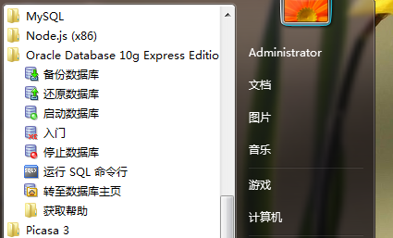
安装
安装成功后

Slide 11
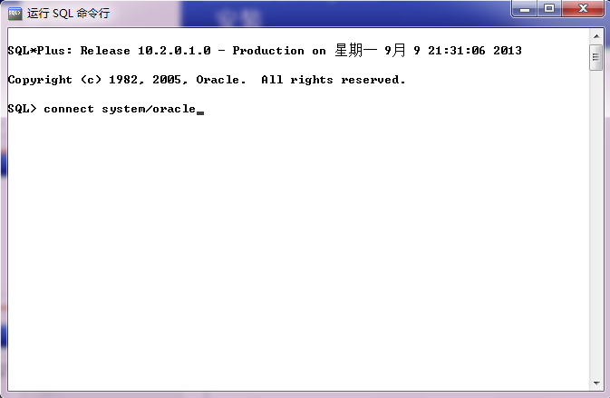
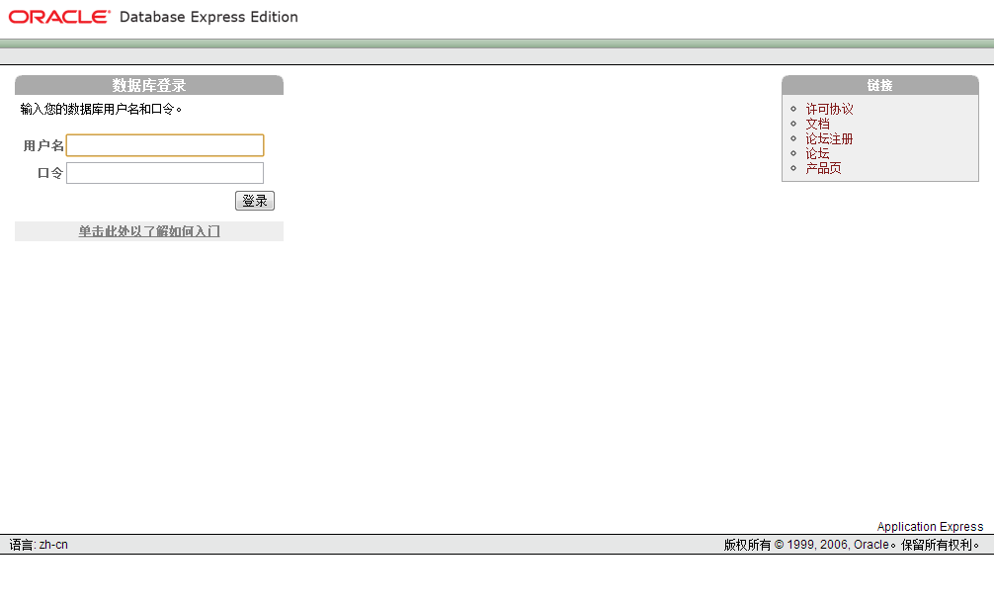
安装
两种交互方式
Sqlplus
iSqllus

Slide 12
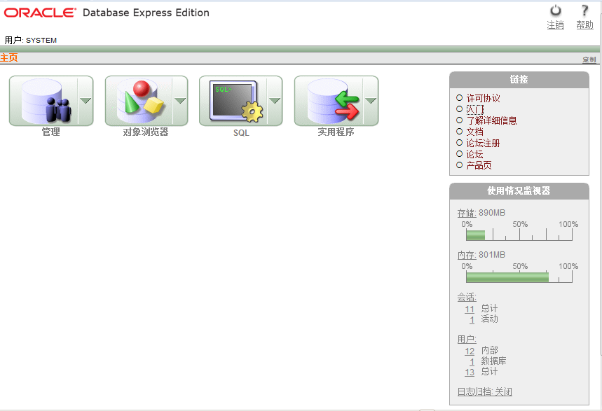
概述

Slide 13
用户管理
A user account is identified by a user name and defines the user's attributes, including the following:
Password for database authentication
Privileges and roles
Default tablespace for database objects
Default temporary tablespace for query processing work space

Slide 14
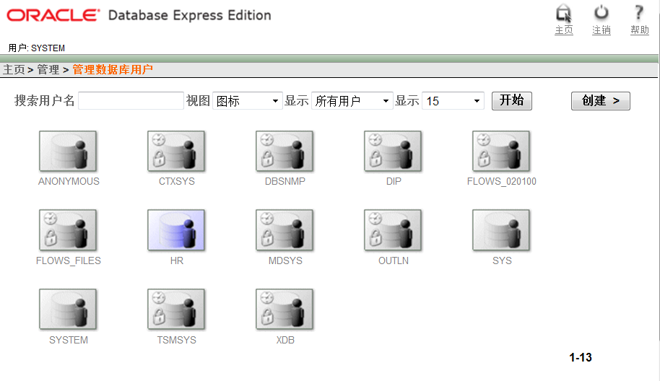
用户管理

Slide 15
对象浏览器
对象浏览器提供了对Oracle数据库中所有对象的操作能力，具体的能力包括：
浏览对象（包括各种属性）
创建对象
修改对象
删除对象
浏览对象之间关联关系的模型
等等

Slide 16
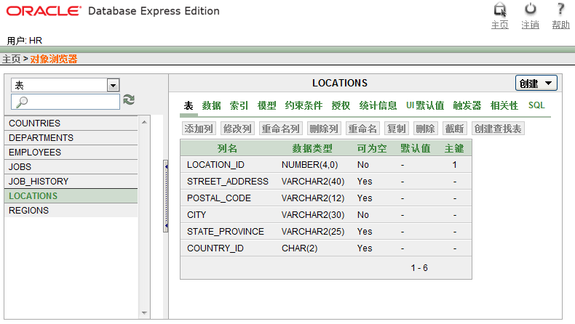
对象浏览器

Slide 17
对象浏览器
对象浏览器中包括的对象有：
表，table
视图，view
索引，index
序列，sequence
类型，type
包，package
过程，procedure
函数，function
触发器，trigger
物化视图，等等

Slide 18
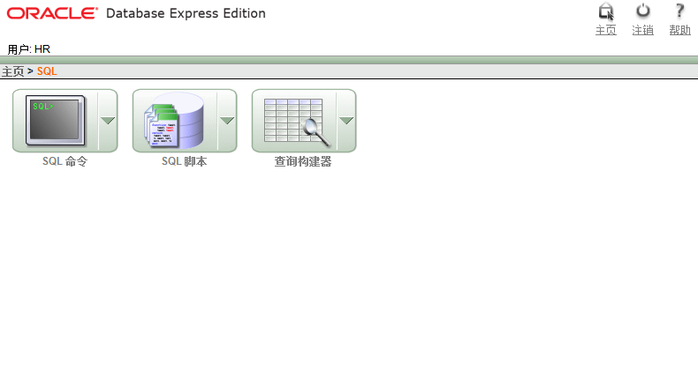
SQL

